Slide 1
1 – KHỞI ĐỘNG

Slide 2





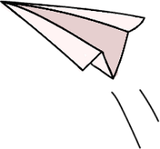




TOÁN
Bài 8: Luyện tập chung (tiết 2)

Slide 3
2 – LUYỆN TẬP

Slide 4

1
Tính nhẩm
Làm bài vào SGK
a) 2 x 1
= 2
3 x 1
= 3
4 x 1
= 4
5 x 1
= 5
b) 2 : 1
= 2
3 : 1
= 3
4 : 1
= 4
5 : 1
= 5
Nhận xét:
Số nào nhân với 1 cũng bằng chính số đó
Số nào chia cho 1 cũng bằng chính số đó

Slide 5
2
Tính ( theo mẫu)
Làm bài vào vở
Mẫu : 1 x 2 = ?
1 x 2 =
1 + 1 = 2
1 x 2 = 2
1 x 3
1 x 4 =
1 x 5 =
1 x 6 =

Slide 6
2
Tính ( theo mẫu)
Mẫu : 1 x 2 = ?
1 x 2 = 1 + 1 = 2
1 x 2 = 2
1 x 3 = 1 + 1 + 1 = 3
1 x 3 = 3
1 x 4 = 1 + 1 + 1 + 1 = 4
1 x 4 = 4
1 x 6 = 1 + 1 + 1 + 1 + 1 + 1 = 6
1 x 6 = 6
1 x 5 = 1 + 1 + 1 + 1 + 1 = 5
1 x 5 = 5
Nhận xét: Số 1 nhân với số nào cũng bằng chính số đó

Slide 7
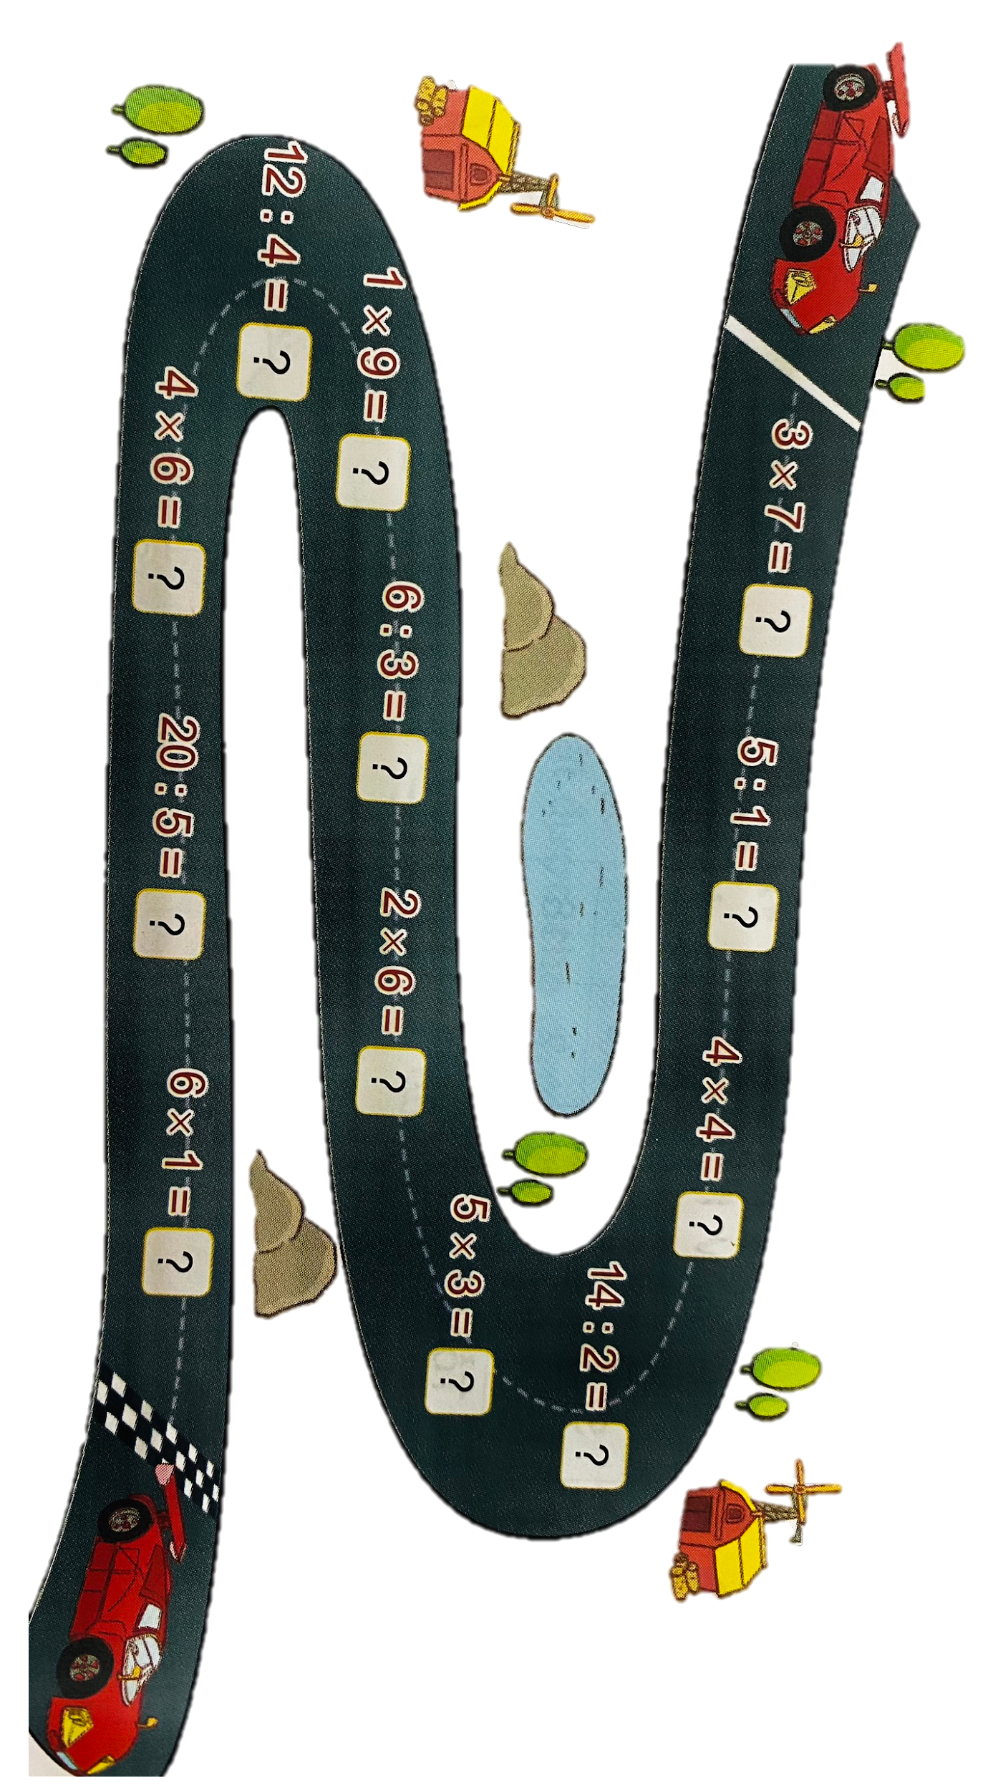
Làm bài vào SGK
3
Số?
Trò chơi: Tuyền điện
21
5
16
7
15
2
12
9
3
6
4
24

Slide 8

4
Số?
Làm bài vào sách
a)
4 x = 8
?
2
12 : = 3
?
4
3 x = 18
?
6
25 : = 5
?
5

Slide 9
4
Số?
?
16
Làm bài vào SGK
?
?
4
4
2
2
?
2
1
2
1
2

Slide 10

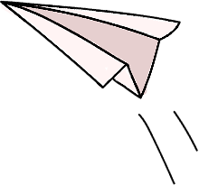
- Ôn lại các bảng nhân, bảng chia đã học. - Chuẩn bị bài sau : Luyện tập chung
3 – HOẠT ĐỘNG TIẾP NỐI

Slide 11



Slide 12
YÊU CẦU CẦN ĐẠT
1
Thực hiện được phép nhân, phép chia trong bảng đã học.
2
2
Thực hiện được nhân, chia nhẩm với (cho) 1.
3
Vận dụng giải được các bài tập có liên quan đến bảng nhân, chia đã học.

